Slide 1
Unidad 2 Probabilidad y Variables Aleatorias
Probabilidad y Estadística 2025
Dra. Ma. Cecilia Ferrero
Prof. Lic. Sebastián Filipigh

Slide 2
Variables Aleatorias
Consideremos los siguientes experimentos aleatorios y sus espacios muestrales
Seleccionar al azar 3 componentes de un conjunto de 10 y verificar si cumplen con la especificaciones.
Inspeccionar un lote de productos y contar el número de defectuosos.
Medir el tiempo de producción de una pieza en una máquina y registrar el valor.

Slide 3
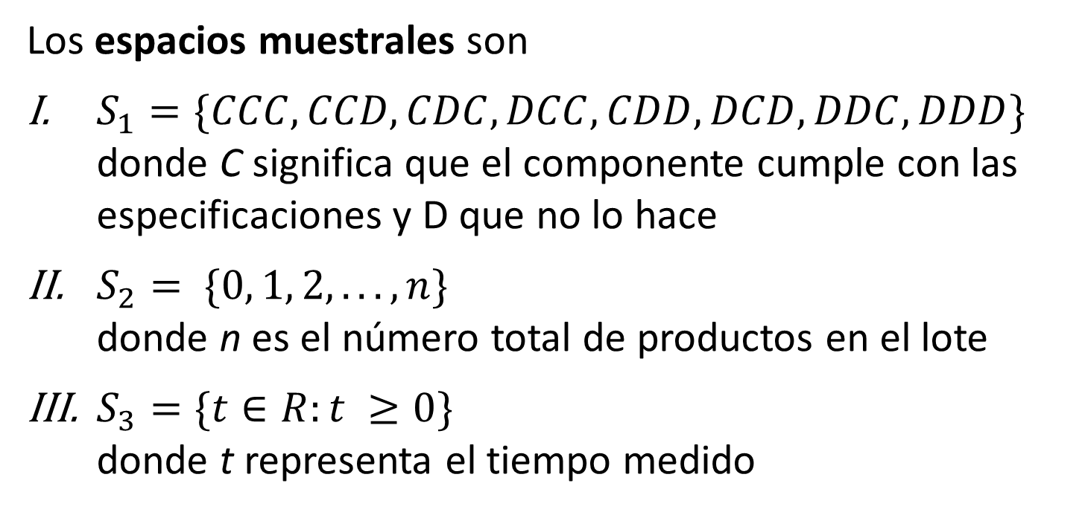
Variables Aleatorias
Los espacios muestrales son
$S_{1}=\{CCC, CCD, CDC,DCC,CDD,DCD,DDC,DDD\}$ donde C significa que el componente cumple con las especificaciones y D que no lo hace
$S_{2}= \{0, 1, 2, . . . , n\}$ donde n es el número total de productos en el lote
$S_{3}=\{t∈R:t ≥0\}$ donde t representa el tiempo medido

Slide 4
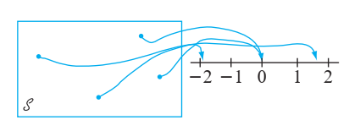
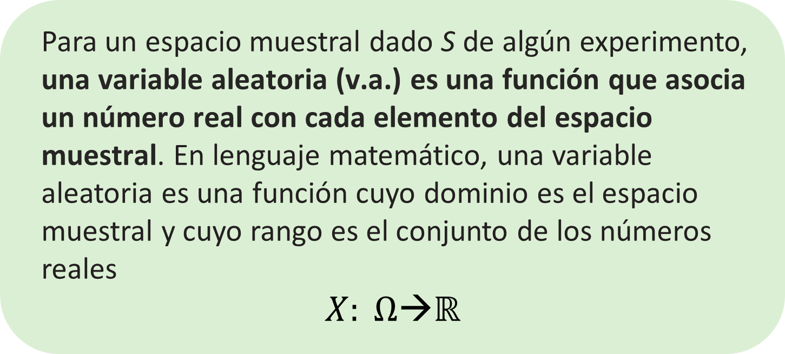
Variables Aleatorias - Definición
Para un espacio muestral dado S de algún experimento, una variable aleatoria (v.a.) es una función que asocia un número real con cada elemento del espacio muestral. En lenguaje matemático, una variable aleatoria es una función cuyo dominio es el espacio muestral y cuyo rango es el conjunto de los números reales
$$X: Ω→ℝ$$

Slide 5
Variables Aleatorias
Según el tipo de espacio muestral asociado, las variables aleatorias se pueden clasificar en
DISCRETAS: toma un número finito o contable de valores posibles (asociado a un espacio muestral discreto)
CONTINUAS: puede asumir un número infinito de valores dentro de un intervalo de la recta real (asociada a un espacio muestral continuo)

Slide 6
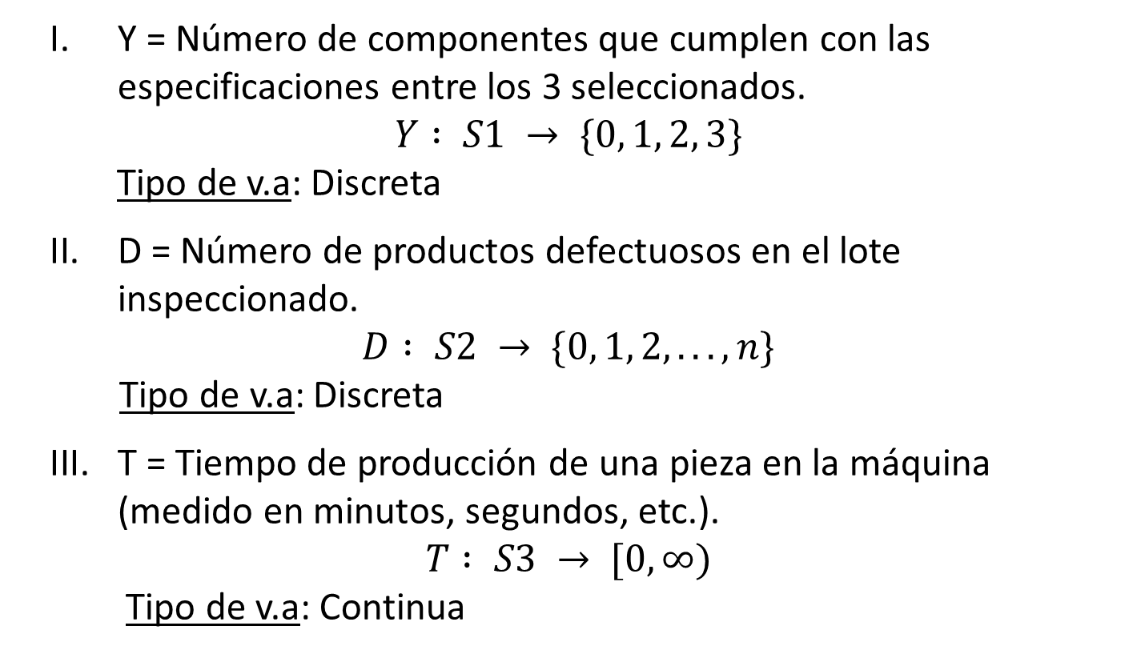
Variables Aleatorias
Volviendo con los ejemplos anteriores, identificar las v.a. e indicar de qué tipo son
Y = Número de componentes que cumplen con las especificaciones entre los 3 seleccionados.
$$Y : S1 → \{0, 1, 2, 3\}$$
Tipo de v.a: Discreta
D = Número de productos defectuosos en el lote inspeccionado.
$$D : S2 → \{0, 1, 2, . . . , n\}$$
Tipo de v.a: Discreta
T = Tiempo de producción de una pieza en la máquina (medido en minutos, segundos, etc.).
$$T : S3 → [0,∞)$$
Tipo de v.a: Continua

Slide 7
Variables Aleatorias - Definición
Observaciones:
Las variables Aleatorias se suelen designar con letras mayúsculas X, Y, Z
X(s) = x significa que x es el valor asociado con el resultado s por medio de la variable aleatoria X. Es decir, x representa un valor posible de la v.a.
A dos o mas elementos del espacio muestral se les puede asignar el mismo número
A los distintos valores posibles de la v.a. X, se les puede asignar Probabilidad
La Distribución de Probabilidades describe el comportamiento esperado de una variable aleatoria

Slide 8
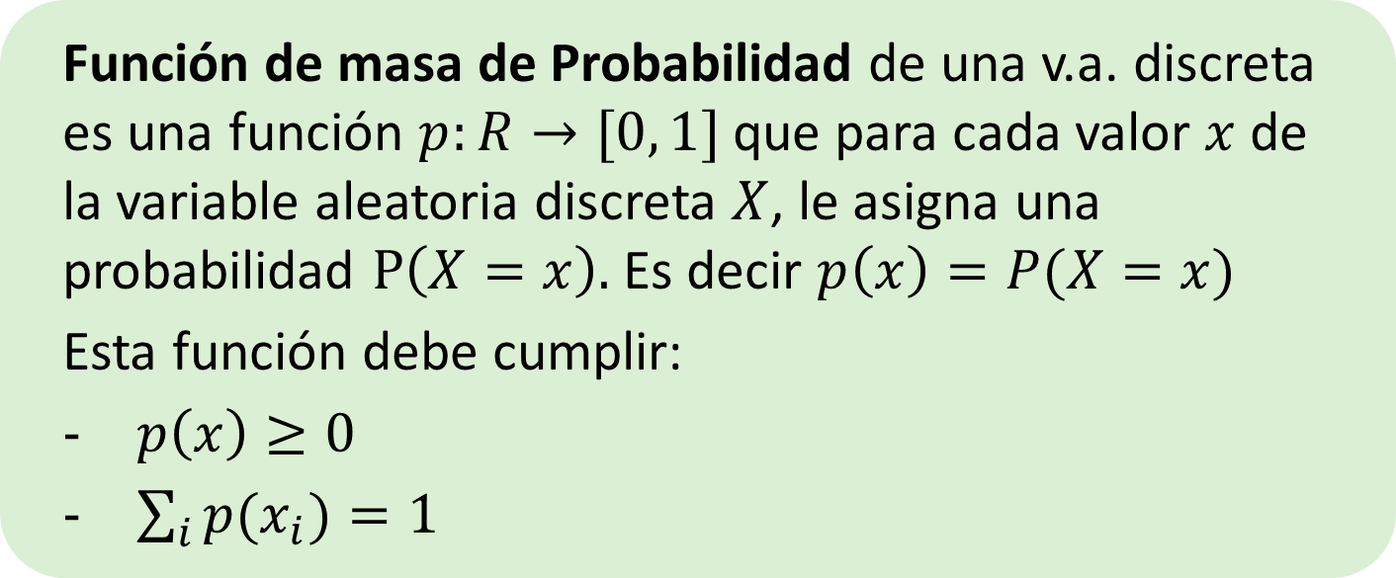
Variables Aleatorias Discretas
Función de masa de Probabilidad de una v.a. discreta es una función $p:R→[0, 1]$que para cada valor $x$ de la variable aleatoria discreta $X$, le asigna una probabilidad $P\left(X=x\right).$ Es decir $p\left(x\right)=P(X=x)$
Esta función debe cumplir:
$p\left(x\right)≥0$
$\sum_{i}{{p(x}_{i})}=1$

Slide 9
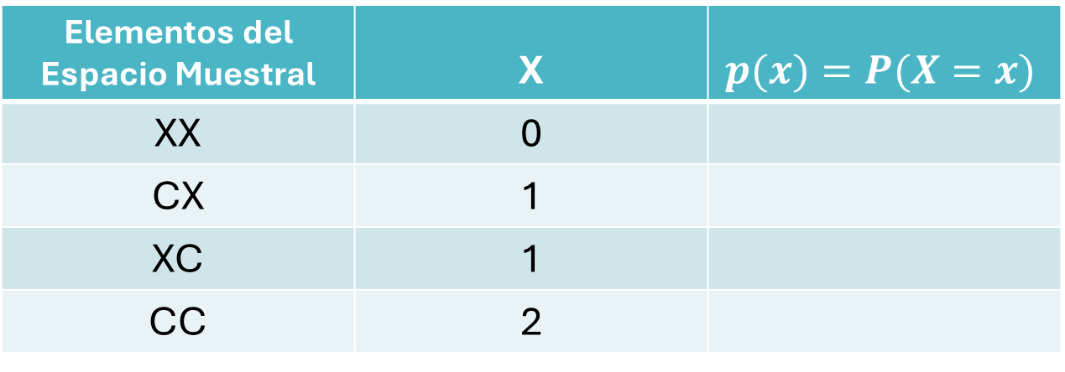
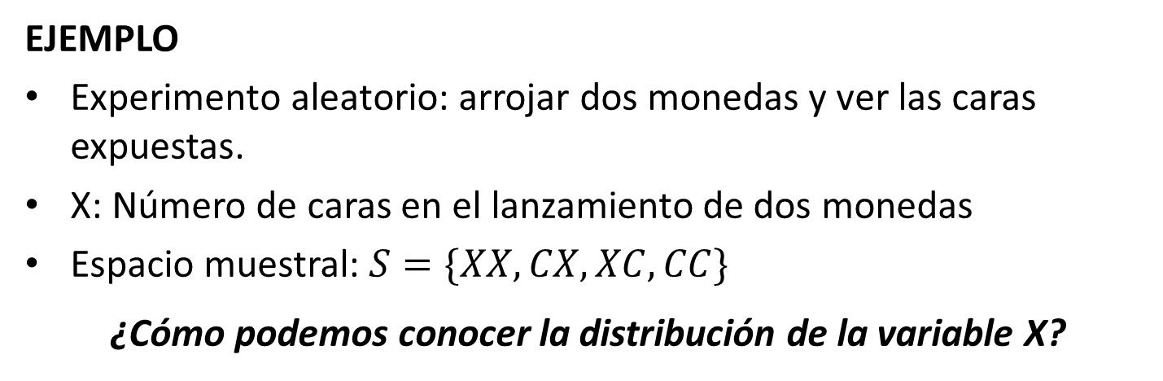
Distribución de Probabilidad
EJEMPLO
Experimento aleatorio: arrojar dos monedas y ver las caras expuestas.
X: Número de caras en el lanzamiento de dos monedas
Espacio muestral: $S=\{XX, CX, XC, CC\}$
¿Cómo podemos conocer la distribución de la variable X?
Elementos del Espacio Muestral | X | $$p(x)=P(X=x)$$
XX | 0
CX | 1
XC | 1
CC | 2

Slide 10
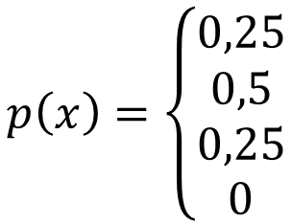
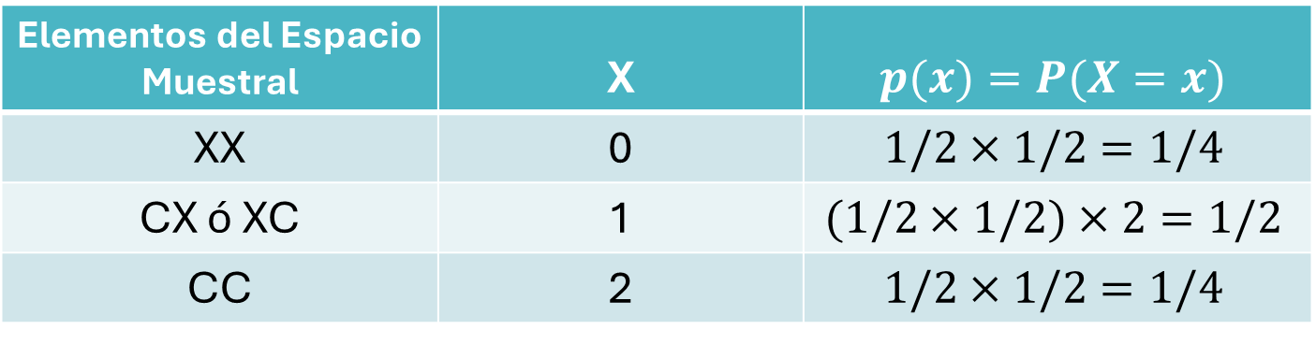
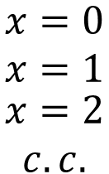
Distribución de Probabilidad
Elementos del Espacio Muestral | X | $$p(x)=P(X=x)$$
XX | 0 | $$1/2×1/2=1/4$$
CX ó XC | 1 | $$(1/2×1/2)×2=1/2$$
CC | 2 | $$1/2×1/2=1/4$$
$$p\left(x\right)=\left\{\begin{aligned}\begin{aligned}0,25 \\ 0,5 \\ 0,25\end{aligned} \\ 0\end{aligned}\right.$$
$$\begin{matrix}x=0 \\ x=1 \\ \begin{aligned}x=2 \\ c.c.\end{aligned}\end{matrix}$$

Slide 11
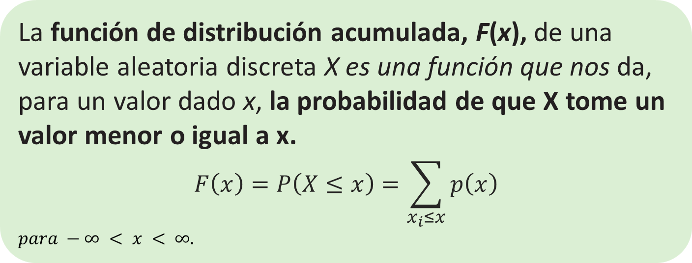
Función de Distribución Acumulada
La función de distribución acumulada, F(x), de una variable aleatoria discreta X es una función que nos da, para un valor dado x, la probabilidad de que X tome un valor menor o igual a x.
$$F\left(x\right)=P\left(X≤x\right)=\sum_{x_{i}≤x}{p\left(x\right)}$$
$$para −∞ < x < ∞.$$
La FDA es una función no decreciente que varía entre 0 y 1
Describe cómo se acumulan las probabilidades a lo largo del rango de valores de la variable aleatoria.

Slide 12
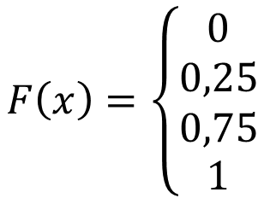
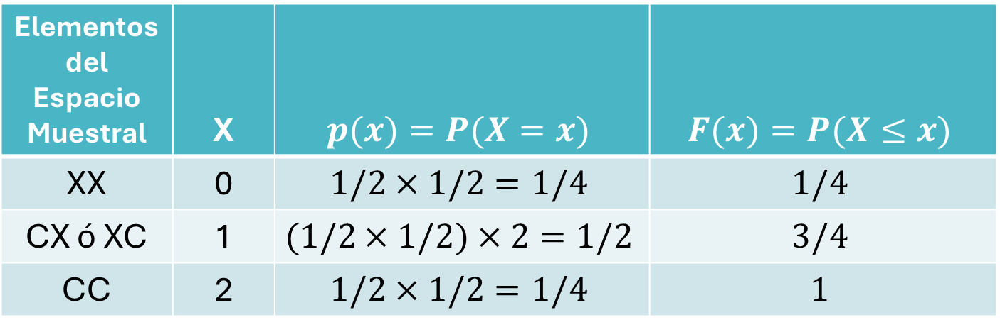
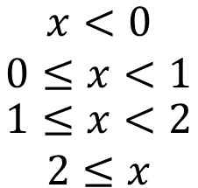
Función de Distribución Acumulada
Elementos del Espacio Muestral | X | $$p(x)=P(X=x)$$ | $$F(x)=P(X≤x)$$
XX | 0 | $$1/2×1/2=1/4$$ | $$1/4$$
CX ó XC | 1 | $$(1/2×1/2)×2=1/2$$ | $$3/4$$
CC | 2 | $$1/2×1/2=1/4$$ | $$1$$
$$F\left(x\right)=\left\{\begin{aligned}\begin{aligned}0 \\ 0,25 \\ 0,75\end{aligned} \\ 1\end{aligned}\right.$$
$$\begin{matrix}x<0 \\ 0≤x<1 \\ \begin{aligned}1≤x<2 \\ 2≤x\end{aligned}\end{matrix}$$

Slide 13
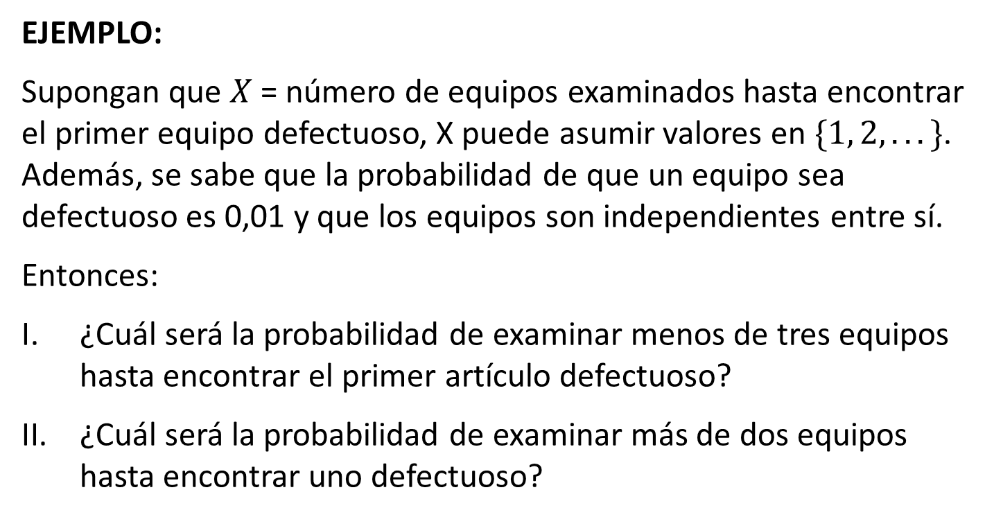
Variables Aleatorias Discretas
EJEMPLO:
Supongan que $X$= número de equipos examinados hasta encontrar el primer equipo defectuoso, X puede asumir valores en $\{1, 2, . . . \}$. Además, se sabe que la probabilidad de que un equipo sea defectuoso es 0,01 y que los equipos son independientes entre sí.
Entonces:
¿Cuál será la probabilidad de examinar menos de tres equipos hasta encontrar el primer artículo defectuoso?
¿Cuál será la probabilidad de examinar más de dos equipos hasta encontrar uno defectuoso?

Slide 14
Variables Aleatorias Discretas
Para trabajar en clases...(Ejercicio 27)
Supongan que una variable aleatoria discreta X toma todos los valores enteros entre 0 y 4 con la siguiente función de distribución de probabilidad:
X | 0 | 1 | 2 | 3 | 4
P(X=x) | 0,3 | 0,25 |  | 0,1 | 0,1
a) Complete la tabla.
b) Calcular y graficar la Función de Distribución Acumulada (FDA)

Slide 15
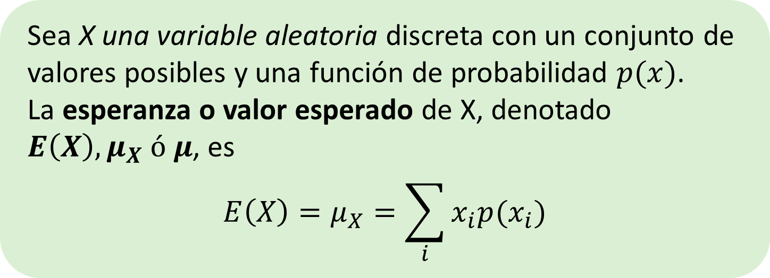
Esperanza de una v.a. Discreta
Sea X una variable aleatoria discreta con un conjunto de valores posibles y una función de probabilidad $p(x)$.
La esperanza o valor esperado de X, denotado $E\left(X\right), μ_{X} ó μ$, es
$$E\left(X\right)=μ_{X}=\sum_{i}{x_{i}p(x_{i})}$$
Intuitivamente, representa un promedio de los valores asumidos por la variable, donde cada valor es ponderado por su probabilidad de ocurrencia
El valor esperado, formaliza la idea de valor medio de un fenómeno aleatorio.

Slide 16
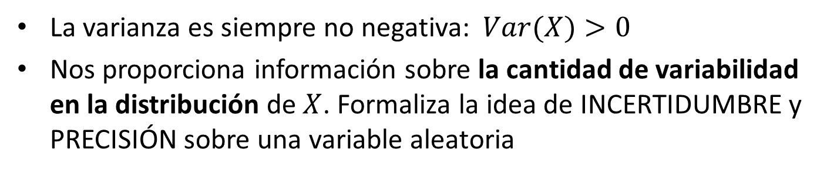
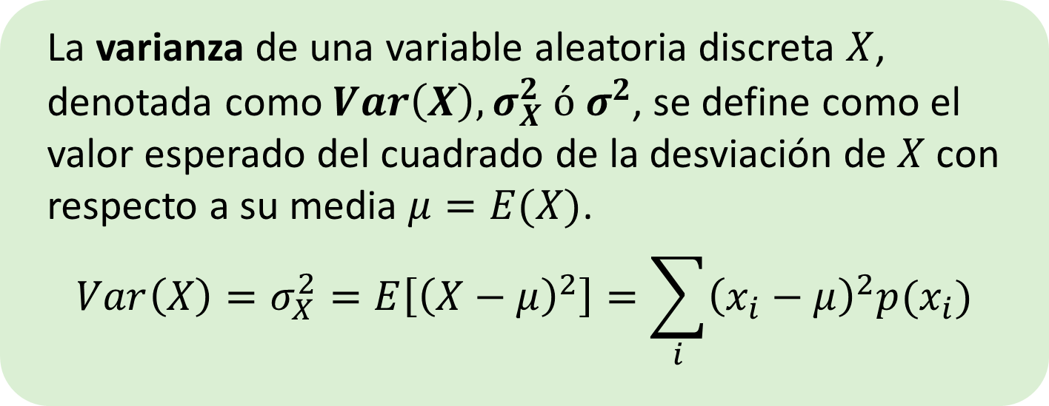
Varianza de una v.a. Discreta
La varianza de una variable aleatoria discreta $X$, denotada como $Var\left(X\right),σ_{X}^{2} ó σ^{2}$, se define como el valor esperado del cuadrado de la desviación de $X$ con respecto a su media $μ=E(X)$.
$$Var\left(X\right)=σ_{X}^{2}=E\left[{\left(X−μ\right)}^{2}\right]=\sum_{i}{{\left(x_{i}−μ\right)}^{2}p(x_{i})}$$
La varianza es siempre no negativa: $Var(X)>0$
Nos proporciona información sobre la cantidad de variabilidad en la distribución de $X$. Formaliza la idea de INCERTIDUMBRE y PRECISIÓN sobre una variable aleatoria

Slide 17
Variable Aleatoria Discreta
A partir de la resolución de la actividad anterior...
Supongan que una variable aleatoria discreta X toma todos los valores enteros entre 0 y 4 con la siguiente función de distribución de probabilidad:
X | 0 | 1 | 2 | 3 | 4
P(X=x) | 0,3 | 0,25 | 0,25 | 0,1 | 0,1
c) Calcular la esperanza y la varianza

Slide 18
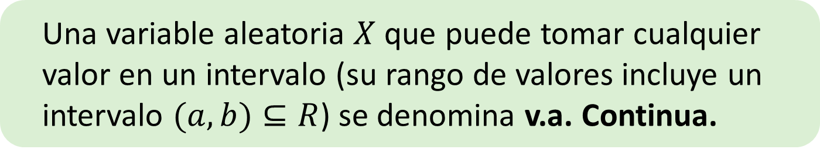
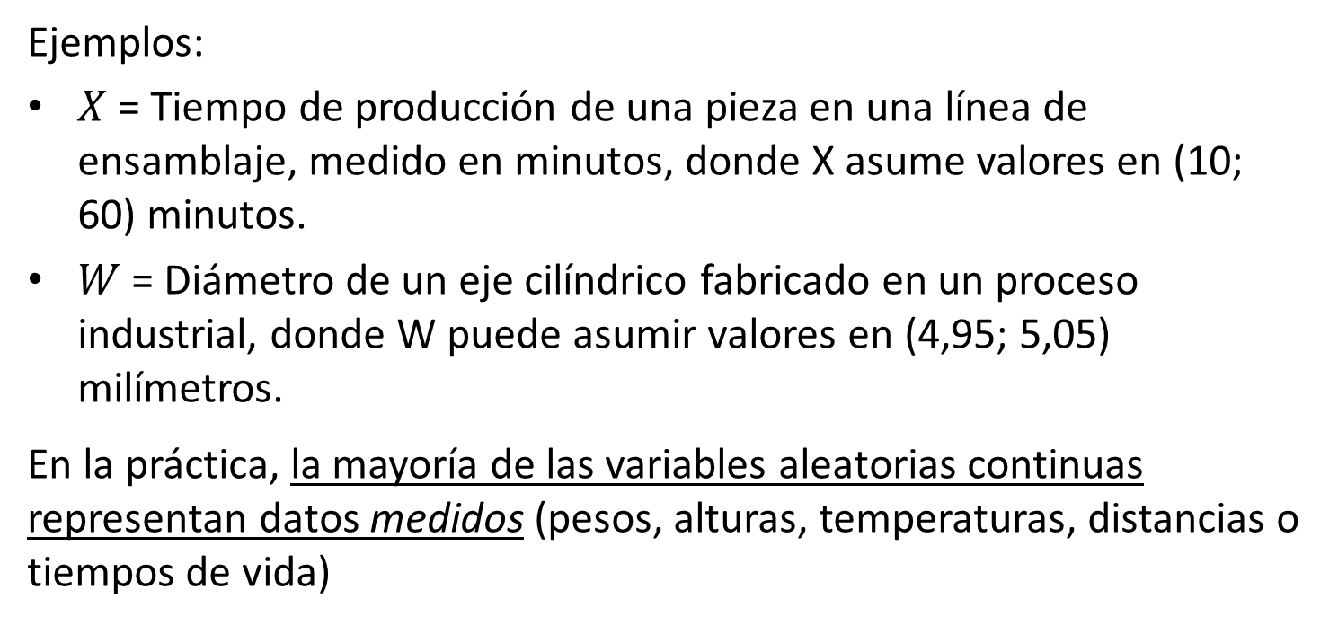
Variable Aleatoria Continuas
Una variable aleatoria $X$ que puede tomar cualquier valor en un intervalo (su rango de valores incluye un intervalo $(a, b)⊆R$) se denomina v.a. Continua.
Ejemplos:
$X$ = Tiempo de producción de una pieza en una línea de ensamblaje, medido en minutos, donde X asume valores en (10; 60) minutos.
$W$ = Diámetro de un eje cilíndrico fabricado en un proceso industrial, donde W puede asumir valores en (4,95; 5,05) milímetros.
En la práctica, la mayoría de las variables aleatorias continuas representan datos medidos (pesos, alturas, temperaturas, distancias o tiempos de vida)

Slide 19
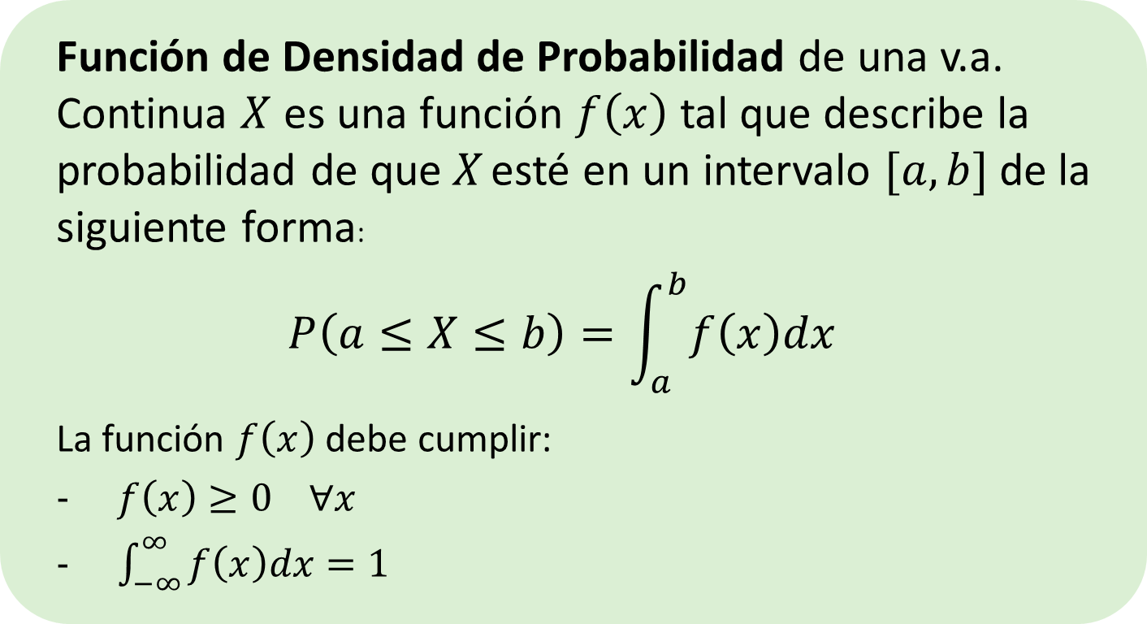
Variables Aleatorias Continuas
Función de Densidad de Probabilidad de una v.a. Continua $X$ es una función $f\left(x\right)$ tal que describe la probabilidad de que$X$esté en un intervalo $[a,b]$de la siguiente forma:
$$P\left(a≤X≤b\right)=\int_{a}^{b}{f\left(x\right)dx}$$
La función $f\left(x\right)$ debe cumplir:
$f\left(x\right)≥0 ∀x$
$\int_{−∞}^{∞}{f\left(x\right)dx}=1$
con a ≤ b

Slide 20
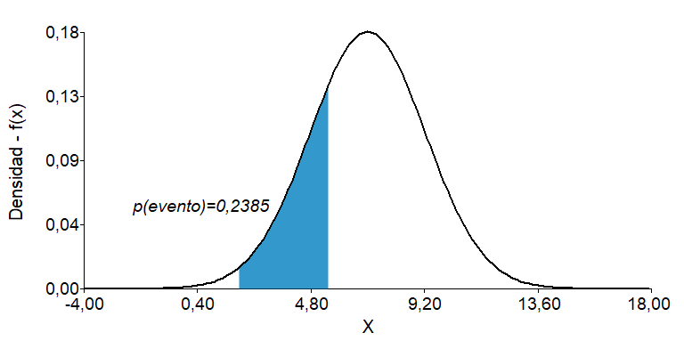
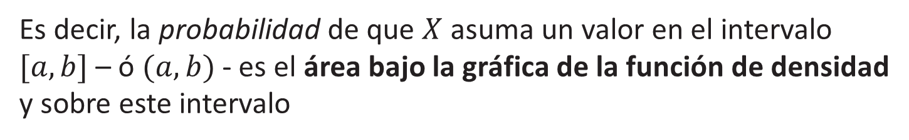
Función de Densidad de Probabilidad
Es decir, la probabilidad de que $X$ asuma un valor en el intervalo $[a,b]$– ó $(a,b)$ - es el área bajo la gráfica de la función de densidad y sobre este intervalo
Para estudiar variables aleatorias discretas →sumas y diferencias.
El estudio de variables continuas → integrales y derivadas.

Slide 21

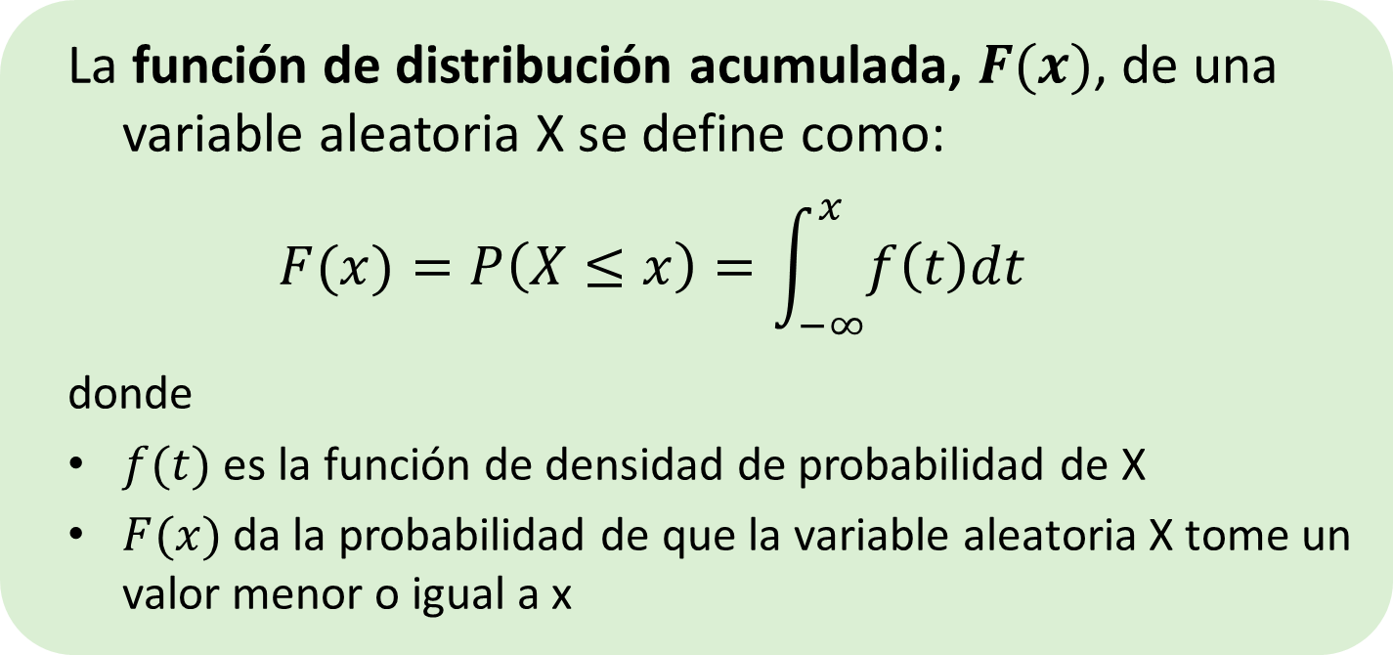
Función de Distribución Acumulada
La función de distribución acumulada, $F(x)$, de una variable aleatoria X se define como:
$$F(x)=P\left(X≤x\right)=\int_{−∞}^{x}{f\left(t\right)dt}$$
donde
$f(t)$ es la función de densidad de probabilidad de X
$F(x)$da la probabilidad de que la variable aleatoria X tome un valor menor o igual a x
$$−∞<x<∞$$
Si existe la derivada, $f\left(x\right)=\frac{dF(x)}{dx}$

Slide 22
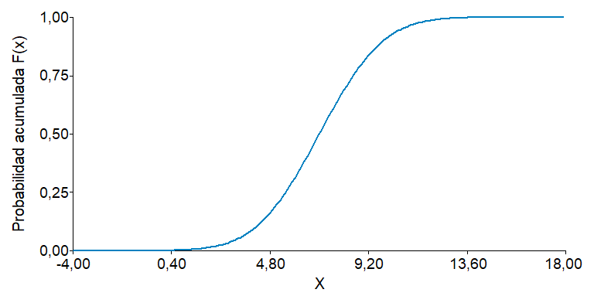
Función de Distribución Acumulada

Slide 23
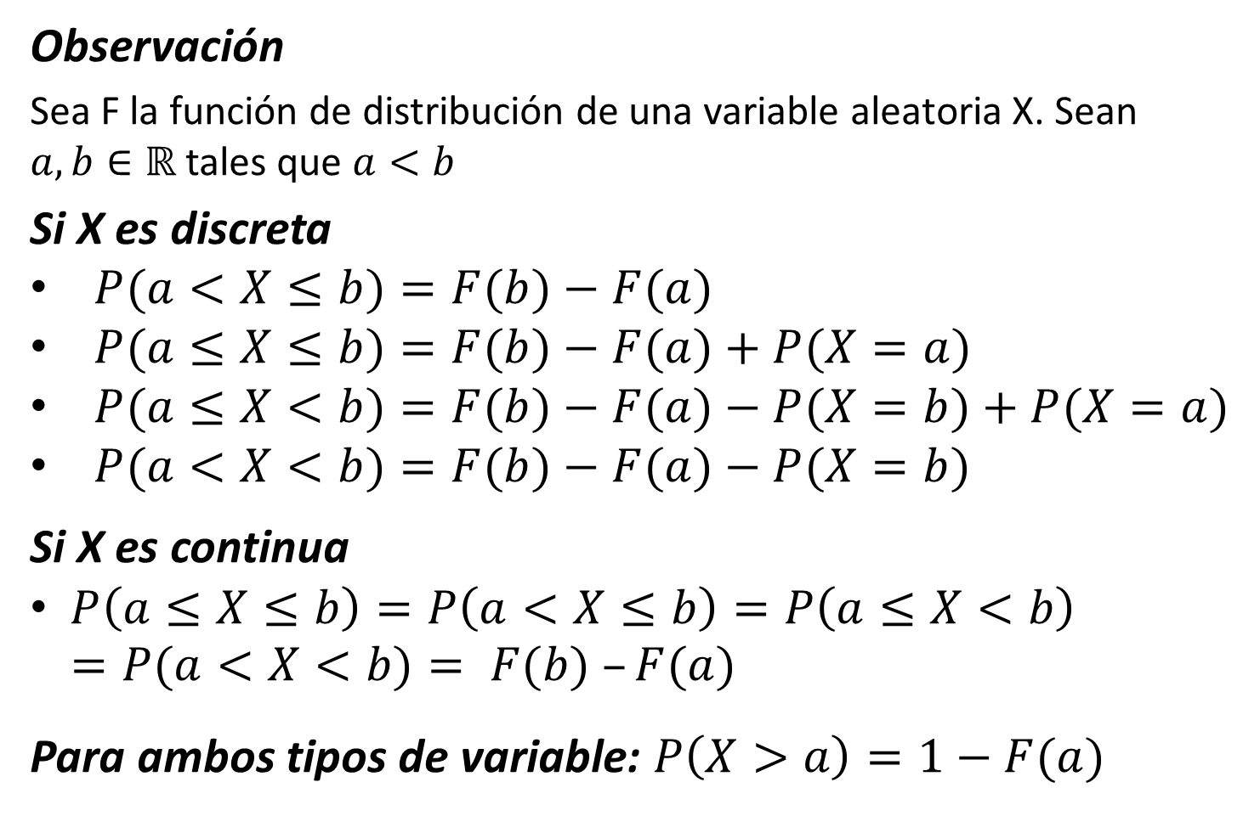
Función de Distribución Acumulada
Observación
Sea F la función de distribución de una variable aleatoria X. Sean $a, b∈ℝ$tales que $a<b$
Si X es discreta
$P(a<X≤b)=F(b)−F(a)$
$P(a≤X≤b)=F(b)−F(a)+P(X=a)$
$P(a≤X<b)=F(b)−F(a)−P(X=b)+P(X=a)$
$P(a<X<b)=F(b)−F(a)−P(X=b)$
Si X es continua
$P\left(a≤X≤b\right)=P\left(a<X≤b\right)=P\left(a≤X<b\right)$
$=P(a<X<b)= F(b) –F(a)$
Para ambos tipos de variable: $P\left(X>a\right)=1−F(a)$Lic. y

Slide 24
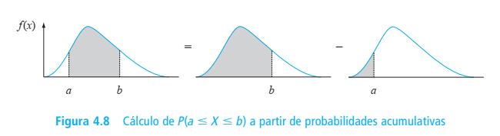
Función de Distribución Acumulada

Slide 25
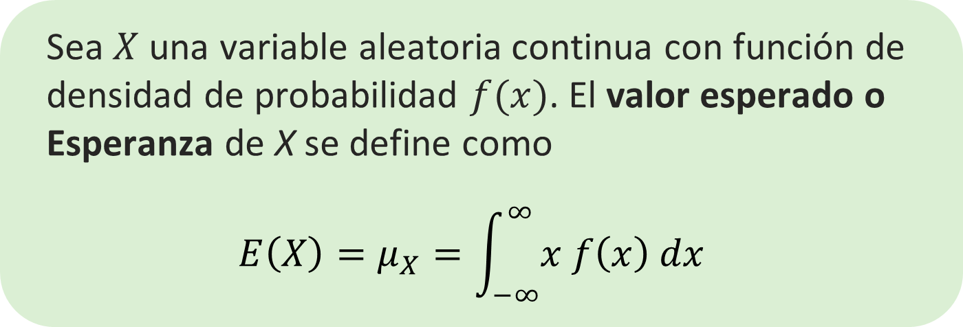
Esperanza de una v.a. continua
Sea $X$ una variable aleatoria continua con función de densidad de probabilidad $f(x)$. El valor esperado o Esperanza de X se define como
$$E\left(X\right)=μ_{X}=\int_{−∞}^{∞}{x f\left(x\right) dx}$$

Slide 26
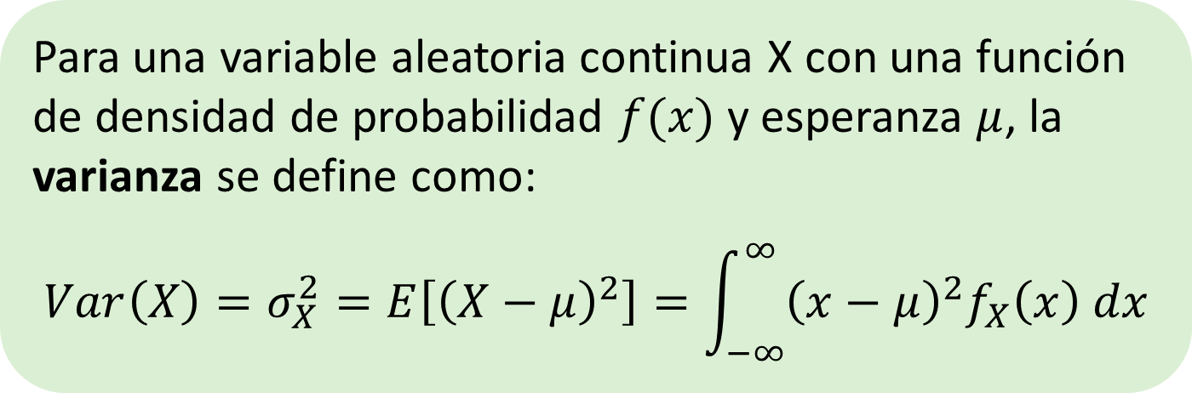
Varianza de una v.a. continua
Para una variable aleatoria continua X con una función de densidad de probabilidad $f(x)$ y esperanza $μ$, la varianza se define como:
$$Var\left(X\right)=σ_{X}^{2}=E\left[{\left(X−μ\right)}^{2}\right]=\int_{−∞}^{∞}{{\left(x−μ\right)}^{2}f_{X}\left(x\right) dx}$$
$DE\left(X\right)=σ_{X}=\sqrt{Var(X)}$ para v.a. Discretas y Continuas

Slide 27
Bibliografía unidad 2
Devore, J. (2012). Probabilidad y Estadística para Ingeniería y Ciencias. 8va. Ed. Cengage Learning editors, México..
Di Rienzo et al. Estadística para las ciencias Agropecuarias. 6ta ed(versión digital)
Walpole, Myers, Myers & Ye (2012) Probabilidad y estadística para ingeniería y ciencias. 9na edición. Pearson Educación. México

